Slide 1
Русские путешественники и мореплаватели на северо-востоке Азии. Первая русская кругосветная экспедиция
Выполнила: учитель географии Шаповал Анастасия Андреевна

Slide 2
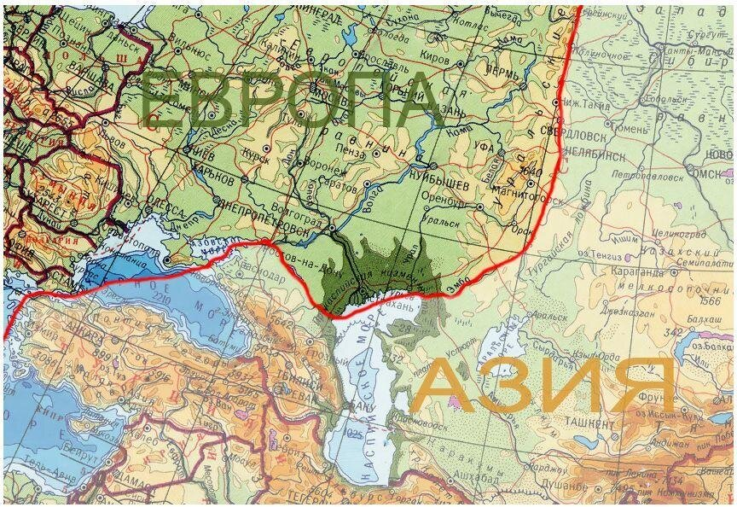
Уральские горы являются частью условной границы между частями света Европой и Азией

Slide 3
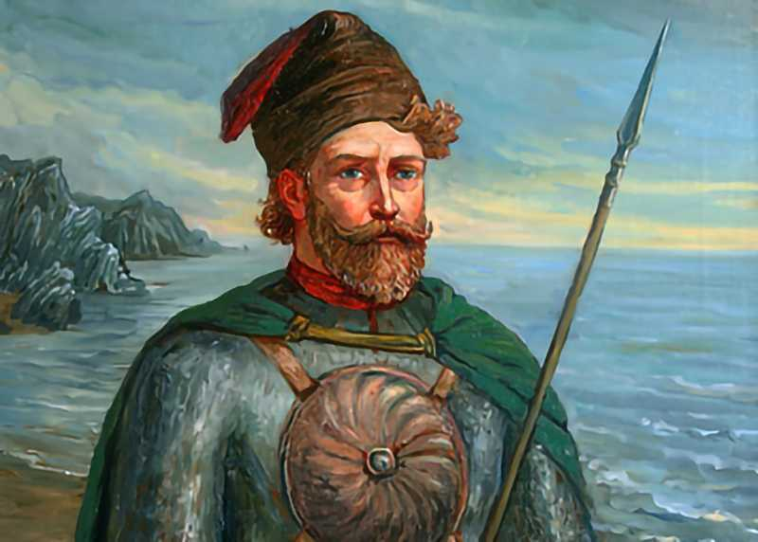
Иван Москвитин – выдающийся русский землепроходец, казачий атаман, бесстрашный путешественник, внесший огромный вклад в исследовании новых земель. Его имя навсегда вписано в историю благодаря важным географическим открытиям: Охотское море и Сахалинский залив

Slide 4
Поход Ивана Москвитина

Slide 5
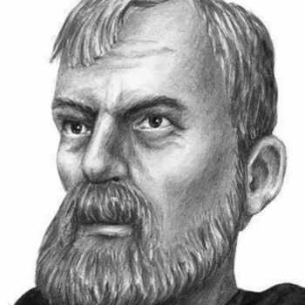
Русские путешественники и мореплаватели на северо-востоке Азии Дежнев Семен Иванович
Семен Дежнев – известный русский путешественник, мореход, землепроходец, якутский атаман. Исследовал Северную и Восточную Сибирь, Северную Америку, торговал пушниной.
Семен Дежнев — величайший из путешественников-первооткрывателей за всю историю России. Во времена своих многочисленных походов он нашел новые земли, побывал а бассейне Анадыря, стал первооткрывателем Корякского нагорья и исследователем северо-восточного побережья Евразии. На восемьдесят лет раньше Беринга прошел заливом между Америкой и Евразией, и если Берингу удалось обследовать этот проход только частично, то Дежнев и его товарищи прошли его насквозь. Поэтому отнюдь не случайно его имя присвоено крайней восточной точке Евразии — мысу Дежнева.
В 1648 г. С.И. Дежнев открыл пролив между Азией и Америкой

Slide 6
Одним из самых знаменитых русских землепроходцев 17 века считается Семен Иванович Дежнев.
Дежнев вначале служил в Тобольске, затем в Енисейске, а в 1638 году прибыл в основанный Якутский острог. Он учувствовал в вооруженных стычках с непокорными племенами якутов и эвенков, проявлял себя умелым дипломатом, который смог уговорить аборигенов принять российское подданство, а также выступал посредником в урегулировании конфликтов между якутскими родами.
После Смутного времени началось освоение Восточной Сибири. Русские первопроходцы вышли к рекам Енисею и Лене. Опорным пунктам в Восточной Сибири стали города Енисейск, Красноярск и Якутск.
В 1633-1644 г. экспедиция под командованием Ивана Реброва достигла рек Яны и Индигирки. В 1641 г. Михаил Студухин поплыл до реки Колымы и основал на ней острог. Но крупнейшее географическое открытие было сделано отрядом казака Семена Дежнева.

Slide 7
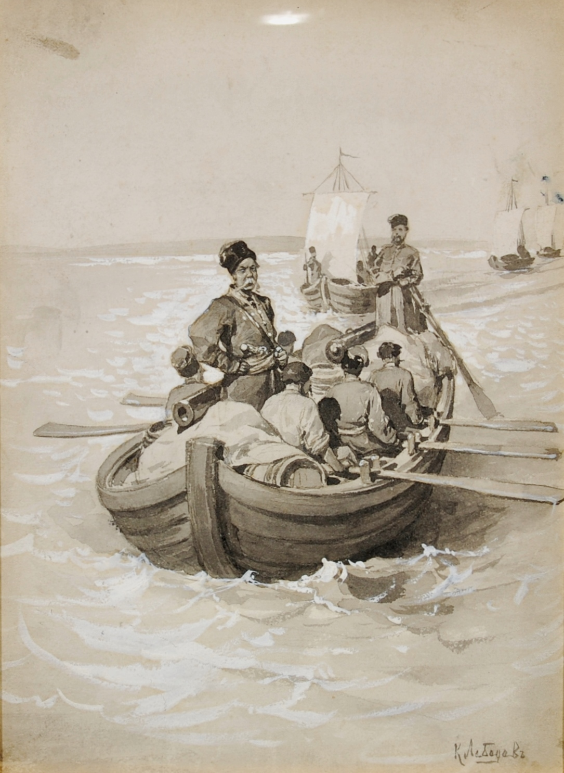
В 1648 г. Дежнёв и купец Федот Попов снарядили отряд из 90 человек, вышедших на семи судах-кочах из устья реки Колымы. Отряду Дежнёва удалось обогнуть крайнюю, северо-восточную точку Азии, которая сейчас называется мысом Дежнёва, и выйти к устью реки Анадырь. Так Семён Дежнёв открыл пролив между Евразией и Северной Америкой. В ходе тяжёлого путешествия и из-за столкновения с местным населением уцелело только два судна. Спасшимися участниками экспедиции в 1649 г. был заложен Анадырский острог.

Slide 8
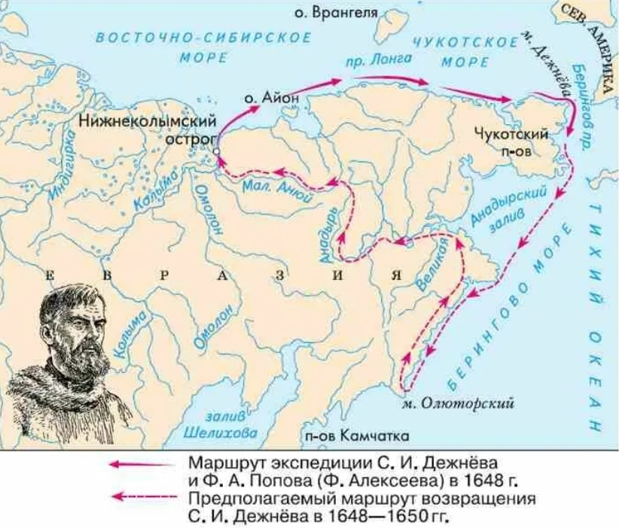

Slide 9
Исследователи проплыли мимо мыса в Беринговом проливе, который носил название «Большой Каменный Нос». Это крайняя точка в северо-восточной Азии, получившая впоследствии имя ее первооткрывателя. Сейчас это мыс Дежнева. Существует мнение, что Семен побывал и на Аляске, ведь это было вполне по силам отважному моряку.

Slide 10
Отряд состоял из девяноста сильных выносливых мужчин, однако и они не смогли справиться с бушующими волнами. Многие из них погибли, судно Попова прибило к берегу Камчатки, он продержался две зимы, но умер от цинги. В живых осталось 24 путешественника, в том числе и Дежнев. 1 октября 1648 года поредевший отряд высадился на юге от устья Анадыря, и только ближе к зиме смог добраться до самого устья этой реки. Спустя некоторое время Семен составил подробный чертеж Анадыря, в тонкостях описал местную природу и подробности их спуска по реке, поведал о местном населении – эскимосах, населяющих Чукотский полуостров и соседние острова.
Осенью 1650 года, отбыв одиннадцать лет на службе в Анадыре, Семен решил побывать на реке Пенжина в Камчатском крае, но попытка оказалась неудачной, и он вернулся назад. Спустя полтора года он стал первооткрывателем крупного морского лежбища на корги в районе устья Анадыря. Моржовая кость ценилась намного выше, чем пушнина, на ней можно было заработать целое состояние.
В 1654 году в биографии путешественника случилось еще два похода – к чуванцам, коренным жителям Чукотки и корякам, аборигенам Камчатки. Стычка с чуванцами закончилась для Дежнева ранением в грудь. А если бы он не отправился во второй поход, то коряки могли захватить тот самый моржовый промысел на корге, и составить русским серьезную конкуренцию.

Slide 11
Начиная с 1662 года, исследователь отправился в три продолжительных путешествия. Он отбыл из Якутска в Москву, и каждый раз возвращался обратно. В столице он продал все, что добыл на Севере. Одних только клыков моржа путешественник привез 289 пудов (около 4,6 тонн), стоимость которых составила 17340 рублей. С ним полностью рассчитались, выплатили 126 рублей и присвоили чин атамана казаков.Вернувшись в Сибирь, Дежнев продолжал служить, занимался рыболовством, торговлей и сбором ясака на реках Яна, Оленек, Вилюй. В 1671 году он опять поехал в столицу, чтобы доставить соболиную казну, но сильно заболел, и в Якутск вернуться уже не смог.

Slide 14
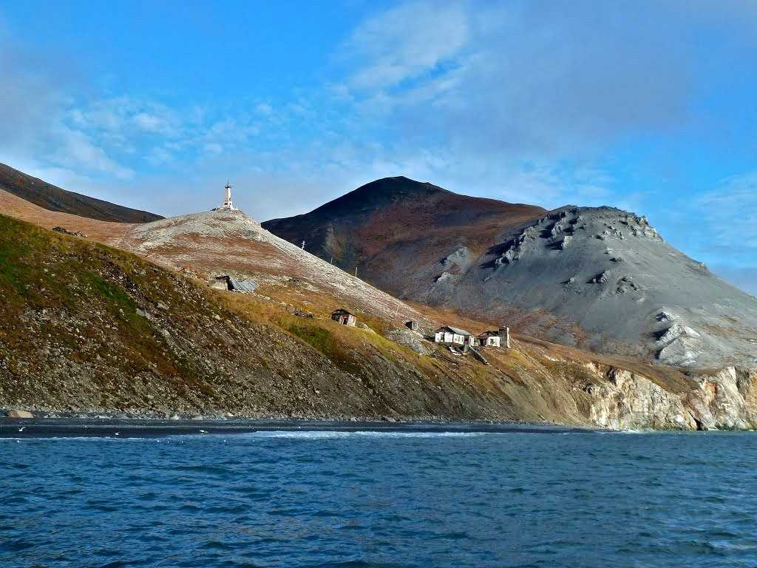

Slide 15
Витус Ионассен Беринг (Иван Иванович Беринг) мореплаватель, офицер русского флота, капитан –командор. Его именем названы: Берингово море, Беренгов пролив, остров Беринга, мыс Беринга, озеро Витус на Аляске

Slide 16
КАРЬЕРА
Период окончания обучения в морском корпусе пришелся на тот момент, когда Перт Первый пришел к мысли об освоении морского ремесла и открытию неизвестных территорий. Агенты русского правителя искали молодых и амбициозных моряков, готовых отправиться в путешествие. Витус Беринг привлек внимание сразу же, как о нем услышали, ведь молодой человек отличался от своих сверстников выдержкой, непринужденным характером и жаждой морских приключений.
1704 год в биографии морехода ознаменовался переездом в Россию. Здесь Витус получил ответственную должность и начал карьеру в чине подпоручика, а после, проявив неординарные способности стал быстро продвигаться по карьерной лестнице. Спустя двадцать лет, преданный своему делу мореплаватель, неожиданно подал в отставку. За это время он был отмечен многочисленными наградами и положительными характеристиками, однако так и не получил звание «Капитан первого ранга» о котором, будучи честолюбивым моряком давно мечтал. Исследователи сходятся во мнении, что именно это и стало главной причиной ухода со службы.
Важнейшие географические открытия, сделанные Витусом Берингом, прославившие его имя были совершены мореплавателем в период первой экспедиции на камчатку. Случилась она в 1724 году по указу Петра Великого, который снарядил российский флот, для исследований новых земель. Начались поиски специалиста, который смог бы справиться со столь сложной задачей и единственным претендентом оказался Витус Ионассен Беринг.

Slide 18
На протяжении долгих пяти лет известный первооткрыватель проводил исследования берегов Камчатки и Чукотки. При этом Беринг вел подробные записи и фиксировал на бумаги береговую линию и все ее особенности. К важнейшим открытиям можно отнести доказательства того факта, что Азия ни в коем случае не соединяется с Америкой, о чем до этого момента ходили упорные слухи. При этом из Японии действительно можно с легкостью попасть на Камчатку, так как они неразрывно связаны между собой. К сожалению, Адмиралтейство на тот момент практически не обратило внимание на эти весьма важные для картографов и моряков открытия, сделанные в ходе экспедиции.
На самом деле чиновники не то чтобы не заметили заслуг экспедитора, они, опираясь на уже имеющиеся знания решили, что поручение было выполнено плохо, а все полученные данные не верны. Важность сделанных открытий подтвердили только в 1778 году, когда Джеймсу Куку попали в руки карты Беринга. Мореплаватель ознакомился с данными и восхитился кропотливо проделанной работой. Англичанин, проплывая указанный на картах пролив между Америкой и Евразией, назвал его в честь первооткрывателя, хотя и не был никогда с им лично знаком.

Slide 20
Вторая экспедиция на Камчатку была собрана по инициативе Витуса Беринга. Он убедил всех, что изучение территорий Дальнего Востока, Сибири и побережья Северного моря жизненно необходима. Поставленные перед экспедицией и флотом задачи во второй раз были более масштабны. По этой причине было принято решение снарядить в путь сразу два корабля. Командиром на втором судне был назначен Алексей Чириков. В первой экспедиции он был помощником капитана, и Беринг безгранично ему доверял. По плану, экспедиция должна была изучить Сибирь, доплыть до Камчатки и пройти вдоль берега Северной Америки, для того чтобы подробно изучить малоизвестную береговую линию.

Slide 21
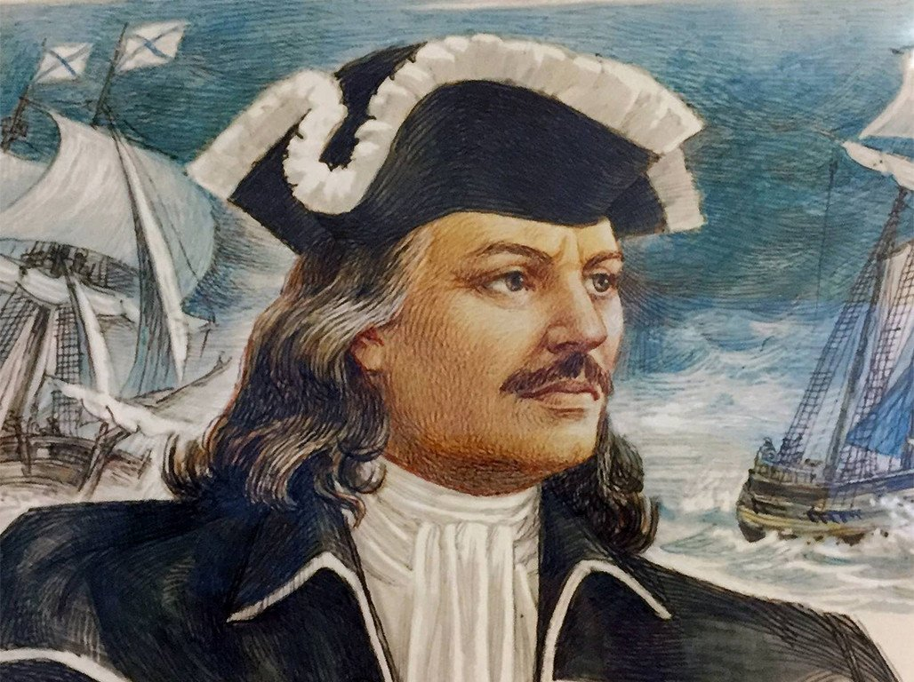
Алексей Ильич Чириков – дворянин, мореплаватель, капитан командор, исследователь

Slide 22
Ерофей Павлович Хабаров –русский землепроходец, возглавлял экспедиции в Приамурье. Его именем назван город Хабаровск

Slide 23
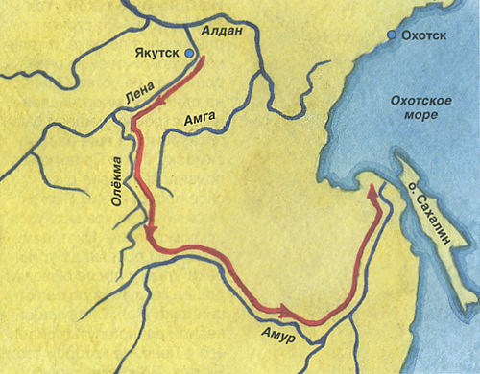
Поход Ерофея Хабарова

Slide 24
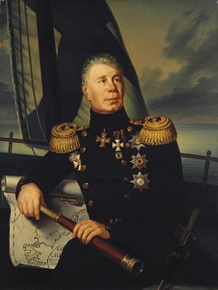
Первое русское кругосветное плавание
В 1803–1806 гг. состоялось первое русское кругосветное плавание под командованием Ивана Фёдоровича Крузенштерна и Юрия Фёдоровича Лисянского.

Slide 25
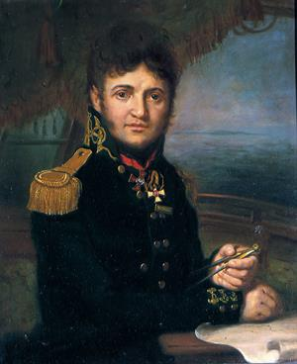
Юрий Фёдорович Лисянский (1773–1837) — российский мореплаватель и исследователь. Капитан первого ранга. Обучаясь в Морском кадетском корпусе, подружился с И. Ф. Крузенштерном.

Slide 26
Экспедиция вышла из Кронштадта 7 августа 1803 года на двух кораблях — «Надежда» и «Нева». Пройдя Атлантический океан, обогнув мыс Горн (южная оконечность Южной Америки), путешественники попали в Тихий океан.
После посещения Гавайских островов «Нева» направилась в Новоархангельск, а «Надежда» — сначала на Камчатку, а затем в Японию. В августе 1806 года экспедиция вернулась в Кронштадт через Индийский и Атлантический океаны.
Мореплаватели измеряли температуру воды на разных глубинах, наблюдали свечение моря, приливы и отливы в Атлантическом и Тихом океанах. Эти исследования положили начало новой морской науке — океанографии (океанологии), изучающей явления в Мировом океане и его частях. В результате экспедиции на карту мира были нанесены новые острова, проливы и другие географические объекты, исправлены неточности карт Тихого океана. Изучался быт, обычаи и языки некоторых народов Океании. Путешествие позволило И. Ф. Крузенштерну создать «Атлас южных морей», а Ю. Ф. Лисянскому — написать книгу «Путешествие вокруг света в 1803–1806 гг.».

